Slide 1
Φυσιολογία
Ανοικτά Ακαδημαϊκά Μαθήματα στο ΤΕΙ Αθήνας
Ενότητα 5: Ενδοκρινικό σύστημα - Υποθάλαμος
Mαρία Bενετίκου, MD, MSc, DipEndo, PhD,
Ιατρός ενδοκρινολόγος, καθηγήτρια παθοφυσιολογίας – νοσολογίας, διδάκτωρ πανεπιστήμιου Αθηνών και Λονδίνου
Τμήμα Ιατρικών Εργαστηρίων
Το περιεχόμενο του μαθήματος διατίθεται με άδεια Creative Commons εκτός και αν αναφέρεται διαφορετικά | Το έργο υλοποιείται στο πλαίσιο του Επιχειρησιακού Προγράμματος «Εκπαίδευση και Δια Βίου Μάθηση» και συγχρηματοδοτείται από την Ευρωπαϊκή Ένωση (Ευρωπαϊκό Κοινωνικό Ταμείο) και από εθνικούς πόρους.

Slide 2
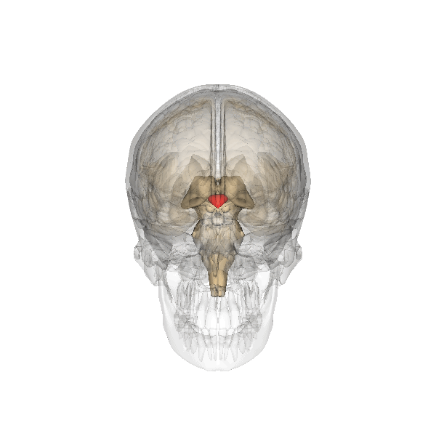
Υποθάλαμος 1/3
“Hypothalamus”, από Was a bee διαθέσιμη με άδεια CC BY-SA 2.1 JP

Slide 3
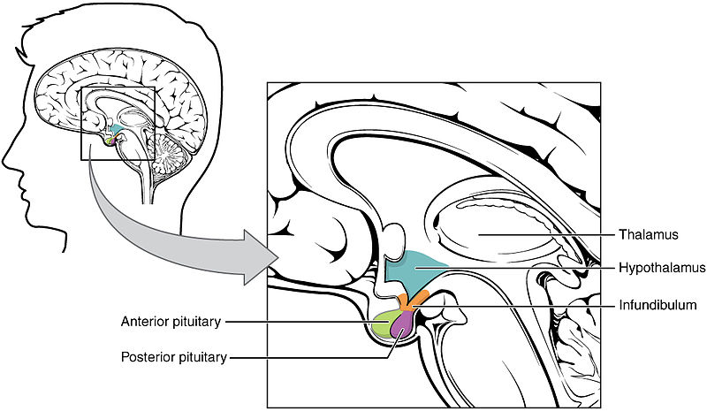
Υποθάλαμος 2/3
“1806 The Hypothalamus-Pituitary Complex”, από CFCF διαθέσιμο με άδεια CC BY 3.0

Slide 4
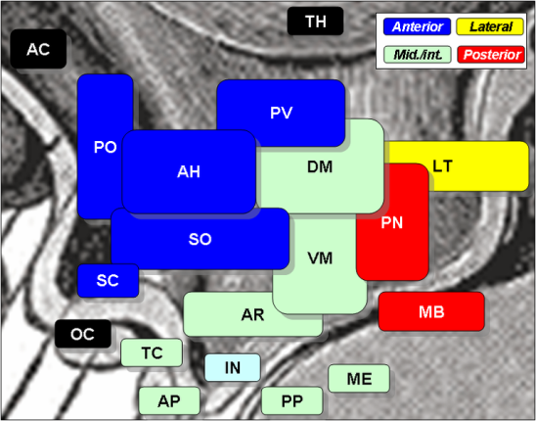
Υποθάλαμος 3/3
AC: anterior commissure PO: preoptic nucleus SC: suprachiasmatic nucleus OC: optic chiasma TC: tuber cinereum AP: anterior pituitary IN: infundibulum PP:posterior pituitary ME: median eminence AH: anterior hypothalamic nucleus SO: supraoptic nucleus TH: thalamus PV: paraventricular nucleus (not to be confused with periventricular nucleus, which is not shown) DM: dorsomedial nucleus
VM: ventromedial nucleus AR: arcuate nucleus (associated with periventricular nucleus, which is not shown) LT: lateral nucleus PN: posterior nucleus MB: mamillary body
“HypothalamicNuclei”, από Arcadian διαθέσιμο ως κοινό κτήμα

Slide 5
Ανατομία του υποθαλάμου 1/7
Ο υποθάλαμος βρίσκεται πάνω από την υπόφυση με την οποία συνδέεται μέσω του υποφυσιακού μίσχου.
Αρχίζει από την μέση εξοχή η οποία βρίσκεται στο άνω τμήμα του υποφυσιακού μίσχου.
Αποτελείται από διάφορους πυρήνες και συγκεκριμένα οι πιο γνωστοί είναι ο οπίσθιος υποθαλαμικός πυρήνας, η οπίσθια υποθαλαμική περιοχή, ο μέσος ραχιαίος πυρήνας, ο μέσος κοιλιακός, ο προοπτικός, ο παρακοιλιακός, η προ-οπτική περιοχή, ο υπεροπτικός και ο υπερχιασματικός, ο τοξοειδής πυρήνας και η μέση εξοχή.

Slide 6
Ανατομία του υποθαλάμου 2/7
Ο υποθάλαμος έρχεται σε επαφή με το μεταιχμιακό σύστημα και τα μαστία προς τα πίσω ενώ προς τα εμπρός έρχεται σε επαφή με το οπτικό χίασμα, προς τα κάτω μέσω της μέσης εξοχής έρχεται σε επαφή με τον υποφυσιακό μίσχο και την πρόσθια και οπίσθια υπόφυση του ανθρώπου.
Συνδέεται αγγειακά με την υπόφυση μέσω του πυλαίου συστήματος και νευρικές προεξοχές του εγκεφάλου φέρουν διάφορους νευρομεταβιβαστές οι οποίοι επιδρούν πάνω στους υποθαλαμικούς πυρήνες για την ρύθμιση της έκκρισης των υποθαλαμικών παραγόντων οι οποίοι με την σειρά τους ρυθμίζουν την έκκριση των υποφυσιακών ορμονών.

Slide 7
Ανατομία του υποθαλάμου 3/7
Ο υποθάλαμος ρυθμίζει πολλές λειτουργίες του ανθρώπινου σώματος.
Λειτουργίες όπως η σωματική θερμοκρασία ρυθμίζονται από κύτταρα του υποθαλάμου τα οποία είναι ευαίσθητα στις αλλαγές της θερμοκρασίας και συγκεκριμένα από τον πρόσθιο υποθάλαμο κύτταρα ευαίσθητα στο θερμό και τον οπίσθιο υποθάλαμο, κύτταρα ευαίσθητα στο ψυχρό.
Επιπλέον, άλλες περιοχές όπως περιοχές κοντά στο μεταιχμιακό σύστημα, μέσω των κατεχολαμινών ρυθμίζουν διάφορες συναισθηματικές λειτουργίες.

Slide 8
Ανατομία του υποθαλάμου 4/7
Περιοχές στον προοπτικό και τον παρακοιλιακό πυρήνα ρυθμίζουν την έκκριση της ΑVP.
Περιοχές του υπεροπτικού και παρακοιλιακού πυρήνα επίσης, ρυθμίζουν την έκκριση της ωκυτοκίνης.
Περιοχές στον παρακοιλιακό πυρήνα ρυθμίζουν την έκκριση του TRH.
Περιοχές κοντά στα μαστία και στον παρακοιλιακό πυρήνα ρυθμίζουν την έκκριση της ACTH μέσω του CRH.

Slide 9
Ανατομία του υποθαλάμου 5/7
Η προοπτική περιοχή παράγει την LHRH (GnRH) που ρυθμίζει τις γοναδοτροφίνες.
Ο τοξοειδής πυρήνας του υποθαλάμου παράγει δοπαμίνη η οποία δρα σαν ανασταλτική ουσία στην έκκριση της προλακτίνης.
Ο παρακοιλιακός πυρήνας αλλά και ο τοξοειδής φαίνεται ότι εκκρίνει GΗRH που ρυθμίζει την έκκριση της αυξητικής.
Ο πλάγιος ανώτερος υποθάλαμος φαίνεται ότι έχει υποδοχείς οι οποίοι ρυθμίζουν την όρεξη και την δίψα.

Slide 10
Ανατομία του υποθαλάμου 6/7
Ο κοιλιακός υποθάλαμος περιλαμβάνει δύο κέντρα, το κέντρο της δίψας και του κορεσμού, που με αυτά ρυθμίζεται το αίσθημα του κορεσμού και της πείνας. Φαίνεται πως ο πρόσθιος κοιλιακός υποθάλαμος ρυθμίζει εν μέρει την σεξουαλική συμπεριφορά.
Επίσης, διαταραχές έχουν παρατηρηθεί στον υποθάλαμο οι οποίες χαρακτηρίζονται από αντιδράσεις φόβου ή εκνευρισμού και θυμού χωρίς να ξέρουμε ακριβώς ποια είναι εκείνη η περιοχή η οποία είναι υπεύθυνη γι' αυτήν την συμπεριφορά.

Slide 11
Ανατομία του υποθαλάμου 7/7
Επιπλέον, ο υπερχιασματικός πυρήνας του υποθαλάμου είναι το βιολογικό μας ρολόι το οποίο συνδέεται και με την επίφυση (κωνάριο) αλλά και με τους οφθαλμούς μέσω νευρικών ινών. Ρυθμίζει την έκκριση της μελατονίνης από την επίφυση μέσω του κύκλου φωτός και σκότους.
Συμπερασματικά θα μπορούσαμε να πούμε ότι ο υποθάλαμος χωρίζεται σε ενδοκρινολογικό και μη ενδοκρινολογικό υποθάλαμο.

Slide 12
Ενδοκρινικές λειτουργίες υποθαλάμου 1/3
Οι ενδοκρινικές λειτουργίες του υποθαλάμου εντοπίζονται κυρίως στην κεντρική και στη μέση περιοχή του.
Τα δύο πλάγια μέρη του υποθαλάμου, δηλαδή ο πρόσθιος και ο οπίσθιος υποθάλαμος φαίνεται ότι συνδέονται με τον ύπνο, την αφύπνιση, την ρύθμιση της θερμοκρασίας, πείνα, δίψα, αυτόνομη λειτουργία και σεξουαλική συμπεριφορά.

Slide 13
Ενδοκρινικές λειτουργίες υποθαλάμου 2/3
Επομένως ο ενδοκρινικός υποθάλαμος είναι μία μικρή περιοχή ολίγων χιλιοστών, η οποία φαίνεται ότι τουλάχιστον από ενδοκρινικής πλευράς ρυθμίζει την απευθείας έκκριση της ωκυτοκίνης και της αντιδιουρητικής ορμόνης από την οπίσθια υπόφυση και αυτό γίνεται με την απευθείας δράση του μέσω των νευρώνων στην οπίσθια υπόφυση.

Slide 14
Ενδοκρινικές λειτουργίες υποθαλάμου 3/3
Εμμέσως δε ρυθμίζει με τις εκκριτικές ορμόνες τις οποίες παράγει (είτε αυτές είναι διεγερτικές είτε είναι ανασταλτικές) την έκκριση της πρόσθιας υπόφυσης και την ορμονική λειτουργία αυτής. Οι ορμόνες αυτές του υποθαλάμου είτε διεγερτικές είτε ανασταλτικές μεταφέρονται μέσω του πυλαίου τριχοειδικού συστήματος από τους νευρώνες του στα πρόσθια υποφυσιακά κύτταρα όπου δρουν διεγείροντας ή αναστέλλοντας την έκκριση των υποφυσιακών ορμονών.

Slide 15
Ρυθμιστικοί παράγοντες (ορμόνες) του υποθαλάμου 1/12
Ρυθμιστικοί παράγοντες (ορμόνες) του υποθαλάμου όσον αφορά την έκκριση ορμονών της προσθίας υπόφυσης
Μέχρι το 1950 το πώς ρυθμιζόταν η έκκριση της προσθίας υπόφυσης παρέμενε άγνωστο.
Μετά, μεταξύ 1950 - 1985 έγιναν οι μεγαλύτερες ανακαλύψεις όσον αφορά τους ρυθμιστικούς παράγοντες (ορμόνες) της έκκρισης της προσθίας υπόφυσης. Βρέθηκε ότι αυτοί οι ρυθμιστικοί παράγοντες ήταν υποθαλαμικές ορμόνες που εκκρίνονταν κατά ώσεις από τους νευρώνες του υποθαλάμου και έφταναν μέσω του πυλαίου συστήματος και μόνο προς αυτήν την κατεύθυνση προς τα κύτταρα της προσθίας υπόφυσης.

Slide 16
Ρυθμιστικοί παράγοντες (ορμόνες) του υποθαλάμου 2/12
Περισσότερα πειράματα και οι περισσότερες ανακαλύψεις αυτού του τύπου έγιναν στα εργαστήρια της La Jolla στην Καλιφόρνια από την ομάδα του Wίllie Vale.
Συγκεκριμένα στα 1950 άρχισαν οι έρευνες από τον Andrew Schally, Roger Guillemin και Willie Vale, οι οποίοι επέτυχαν διάφορες μετρήσεις όσον αφορά την δραστικότητα των διάφορων εκκριτικών ορμονών που υποψιάζονται ότι υπήρχαν μέσα στον υποθάλαμο. Παράλληλα ως γνώστες της χημείας των πεπτιδικών ορμονών, απομόνωσαν σιγά-σιγά τουλάχιστον πέντε πεπτίδια με τα οποία πειραματίστηκαν in vitro για να αποδείξουν την διέγερση στις υποφυσιακές ορμόνες της προσθίας υπόφυσης.

Slide 17
Ρυθμιστικοί παράγοντες (ορμόνες) του υποθαλάμου 3/12
Στα 1969 ανακάλυψαν την ύπαρξη ενός τριπεπτιδίου το οποίο ονόμασαν thyrotrophin releasing hormone (TRH).
Αυτό αποδείχτηκε ότι διήγειρε in vitro αλλά και in vivo (όταν χορηγείται σε ζώα και ανθρώπους) την έκκριση της TSH από τα θυρεοτρόφα κύτταρα της προσθίας υπόφυσης. Για την ανακάλυψη αυτή το 1969 έλαβαν το βραβείο Nobel.

Slide 18
Ρυθμιστικοί παράγοντες (ορμόνες) του υποθαλάμου 4/12
Η ίδια ομάδα και συγκεκριμένα με επικεφαλής τον Schally στα 1971 ανακάλυψε την σύνθεση του μορίου μιας άλλης εκκριτικής ορμόνης, της LHRH η οποία φάνηκε από την πρώτη στιγμή ότι διήγειρε τόσο in vitro όσο και in vivo την έκκριση των γοναδοτροφινών (τόσο της LΗ όσο και της FSH) από τα γοναδοτρόφα κύτταρα της υπόφυσης.
Στα 1973 ο Roger Guillemin και Dυ Vigneaud ανακάλυψαν την ύπαρξη ενός άλλου παράγοντα που ονομάστηκε σωματοστατίνη.
Η σωματοστατίνη αποτελείται από 14 αμινοξέα και ανέστειλε την έκκριση της αυξητικής ορμόνης, όχι μόνο in vitro αλλά και in vivo.

Slide 19
Ρυθμιστικοί παράγοντες (ορμόνες) του υποθαλάμου 5/12
Στα 1981 ανακαλύφτηκε από τον Willie Vale και τους συνεργάτες του η ύπαρξη ενός παράγοντα (ορμόνης) την οποία υποψιάζονταν από παλιά, του CRH (cortocotrophin releasing hormone), ο οποίος αποτελείται από 41 αμινοξέα και δρώντας διεγείρει την έκκριση της ACTH και της β- ενδορφίνης από τα κορτινοτρόφα της πρόσθιας υπόφυσης.
Η επόμενη ανακάλυψη και η τελευταία μέχρι στιγμής είναι η απομόνωση από το Guillemin το 1985 ενός παράγοντα (ορμόνης) η οποία καλείται GΗRH (growth hormone releasing hormone), και είναι ο εκκριτικός παράγοντας της αυξητικής ορμόνης ο οποίος μαζί με την σωματοστατίνη είναι το δυαδικό control (έλεγχος) της έκκρισης της αυξητικής ορμόνης στον άνθρωπο και στα ζώα.
Ο GΗRH φαίνεται ότι διεγείρει τόσο in vitro όσο και in νiνο την έκκριση της αυξητικής ορμόνης.

Slide 20
Ρυθμιστικοί παράγοντες (ορμόνες) του υποθαλάμου 6/12
Τα πειράματα αυτού του εργαστηρίου και της ομάδας απέδειξαν ότι οι περισσότερες από αυτές τις εκκριτικές ορμόνες του υποθαλάμου ρυθμίζουν αποκλειστικά την έκκριση μιας ορμόνης της προσθίας υπόφυσης εάν εξαιρέσουμε την LHRH που ρυθμίζει τόσο την FSH όσο και την LΗ και τον TRH ο οποίος φαίνεται ότι ρυθμίζει εκτός από την TSH και την έκκριση της προλακτίνης αλλά όχι σε φυσιολογικές καταστάσεις.

Slide 21
Ρυθμιστικοί παράγοντες (ορμόνες) του υποθαλάμου 7/12
Φαίνεται ότι ο TRH σε μη φυσιολογικές καταστάσεις έχει την ικανότητα να αυξάνει την προλακτίνη αλλά φαίνεται επίσης ότι δεν αποτελεί τον φυσιολογικό διεγέρτη της προλακτίνης ο οποίος μέχρι στιγμής παραμένει άγνωστος.
Επίσης, όσον αφορά την σωματοστατίνη, παρ' ότι η πρώτη ανακαλυφθείσα δράση της είναι η πλήρης αναστολή της αυξητικής ορμόνης, γνωρίζουμε σήμερα ότι έχει ανασταλτική δράση και σε άλλες ουσίες και δεν περιορίζεται μόνο να αναστέλλει την αυξητική ορμόνη.

Slide 22
Ρυθμιστικοί παράγοντες (ορμόνες) του υποθαλάμου 8/12
Όλες οι εργασίες αυτής της ομάδας αλλά και άλλων ομάδων που συνεργάστηκαν μαζί τους απέσπασαν πολλά Nobel για την νευροενδοκρινολογία και για τον έλεγχο της υποφυσιακής λειτουργίας μέσω του ενδοκρινικού υποθαλάμου.

Slide 23
Ρυθμιστικοί παράγοντες (ορμόνες) του υποθαλάμου 9/12
Ο έλεγχος λοιπόν της υπόφυσης μέσω του υποθαλάμου ακολουθεί την αρχή της παλίνδρομης ρύθμισης.
Φαίνεται δηλαδή ότι ο υποθάλαμος εκκρίνοντας κάποια διεγερτική ουσία προς την προσθία υπόφυση δρα ρυθμίζοντας θετικά την έκκριση αυτής ορμόνης από την πρόσθια υπόφυση π.χ. ο TRH όταν εκκρίνεται από τα κύτταρα του υποθαλάμου δρα πάνω στα θυρεοτρόφα κύτταρα της προσθίας υπόφυσης διεγείροντας την έκκριση της TSH.
Αυτό καλείται θετική παλίνδρομη ρύθμιση του υποθαλάμου προς την υπόφυση.

Slide 24
Ρυθμιστικοί παράγοντες (ορμόνες) του υποθαλάμου 10/12
Το αυτό κάνει και η υπόφυση προς τον θυρεοειδή όταν εκκρίνεται η TSH από τα θυρεοτρόφα κύτταρα και ρυθμίζει την έκκριση του θυροειδούς.
Έτσι, η υπόφυση ασκεί θετική παλίνδρομη ρύθμιση όσον αφορά τον θυρεοειδή αδένα.
Με την βοήθεια δηλαδή της θετικής παλίνδρομης ρύθμισης από τον υποθάλαμο προς την υπόφυση και από την υπόφυση στο όργανο-στόχο ρυθμίζεται η παραγωγή περιφερικών ορμονών, ο βασικός λειτουργικός μεταβολισμός και άλλες λειτουργίες του σώματος.

Slide 25
Ρυθμιστικοί παράγοντες (ορμόνες) του υποθαλάμου 11/12
Όμως οι παραγόμενες από τα όργανα-στόχους ουσίες έχουν την ικανότητα να γυρίζουν και να δρουν αρνητικά ελαττώνοντας τόσο την παραγωγή ορμονών της υπόφυση ς όσο και του υποθαλάμου πολλές φορές.
Επομένως τα περιφερειακά προϊόντα έχουν την ικανότητα να ασκούν αρνητική παλίνδρομη ρύθμιση στα όργανα που τα ρυθμίζουν.

Slide 26
Ρυθμιστικοί παράγοντες (ορμόνες) του υποθαλάμου 12/12
Οι θυρεοειδικές ορμόνες Τ3 και Τ 4 που παράγονται από τον θυρεοειδή αδένα «γυρίζουν» και προκαλούν αρνητική παλίνδρομη ρύθμιση τόσο προς την υπόφυση αναστέλλοντας την παραγωγή της TSH, όσο και προς τον υποθάλαμο αναστέλλοντας την παραγωγή του TRH.
Έτσι, τα περιφερειακά προϊόντα φαίνεται ότι ασκούν αρνητική παλίνδρομη ρύθμιση προς τους διεγέρτες τους.

Slide 27
Τέλος Ενότητας

Slide 28
Σημειώματα

Slide 29
Σημείωμα Αναφοράς
Copyright Τεχνολογικό Εκπαιδευτικό Ίδρυμα Αθήνας, Μαρία Βενετίκου 2014. Μαρία Βενετίκου. «Φυσιολογία. Ενότητα 5: Ενδοκρινικό σύστημα - Υποθάλαμος». Έκδοση: 1.0. Αθήνα 2014. Διαθέσιμο από τη δικτυακή διεύθυνση: ocp.teiath.gr.

Slide 30
Σημείωμα Αδειοδότησης
Το παρόν υλικό διατίθεται με τους όρους της άδειας χρήσης Creative Commons Αναφορά, Μη Εμπορική Χρήση Παρόμοια Διανομή 4.0 [1] ή μεταγενέστερη, Διεθνής Έκδοση. Εξαιρούνται τα αυτοτελή έργα τρίτων π.χ. φωτογραφίες, διαγράμματα κ.λ.π., τα οποία εμπεριέχονται σε αυτό και τα οποία αναφέρονται μαζί με τους όρους χρήσης τους στο «Σημείωμα Χρήσης Έργων Τρίτων».
[1] http://creativecommons.org/licenses/by-nc-sa/4.0/
Ως Μη Εμπορική ορίζεται η χρήση:
που δεν περιλαμβάνει άμεσο ή έμμεσο οικονομικό όφελος από την χρήση του έργου, για το διανομέα του έργου και αδειοδόχο
που δεν περιλαμβάνει οικονομική συναλλαγή ως προϋπόθεση για τη χρήση ή πρόσβαση στο έργο
που δεν προσπορίζει στο διανομέα του έργου και αδειοδόχο έμμεσο οικονομικό όφελος (π.χ. διαφημίσεις) από την προβολή του έργου σε διαδικτυακό τόπο
Ο δικαιούχος μπορεί να παρέχει στον αδειοδόχο ξεχωριστή άδεια να χρησιμοποιεί το έργο για εμπορική χρήση, εφόσον αυτό του ζητηθεί.

Slide 31
Διατήρηση Σημειωμάτων
Οποιαδήποτε αναπαραγωγή ή διασκευή του υλικού θα πρέπει να συμπεριλαμβάνει:
το Σημείωμα Αναφοράς
το Σημείωμα Αδειοδότησης
τη δήλωση Διατήρησης Σημειωμάτων
το Σημείωμα Χρήσης Έργων Τρίτων (εφόσον υπάρχει)
μαζί με τους συνοδευόμενους υπερσυνδέσμους.

Slide 32
Χρηματοδότηση
Το παρόν εκπαιδευτικό υλικό έχει αναπτυχθεί στo πλαίσιo του εκπαιδευτικού έργου του διδάσκοντα.
Το έργο «Ανοικτά Ακαδημαϊκά Μαθήματα στο ΤΕΙ Αθηνών» έχει χρηματοδοτήσει μόνο την αναδιαμόρφωση του εκπαιδευτικού υλικού.
Το έργο υλοποιείται στο πλαίσιο του Επιχειρησιακού Προγράμματος «Εκπαίδευση και Δια Βίου Μάθηση» και συγχρηματοδοτείται από την Ευρωπαϊκή Ένωση (Ευρωπαϊκό Κοινωνικό Ταμείο) και από εθνικούς πόρους.

